Slide 1




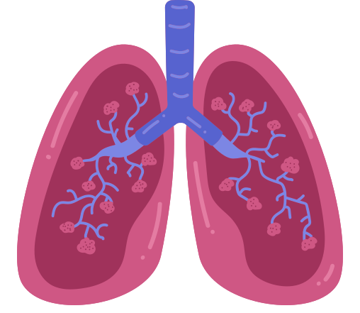










Unit 2:
Manusia
Darjah 4

Slide 2



Objektif Pembelajaran
05
01
Mengitlak bahawa kadar pernafasan bergantung kepada jenis aktiviti yang dilakukan.
Mengenal pasti organ yang terlibat dalam proses pernafasan.
02
04
Memerihalkan proses pernafasan dari aspek laluan udara dan pertukaran gas yang berlaku di peparu melalui pemerhatian menerusi pelbagai media.
Memerihalkan pergerakan dada semasa menarik dan menghembus nafas dengan menjalankan aktiviti.
03
Membezakan kandungan oksigen dan karbon dioksida semasa menarik dan menghembus nafas.

Slide 3
Isi Kandungan
01
06
Organ Pernafasan Manusia
Kadar Pernafasan
02
05
Proses Pernafasan Manusia
Situasi yang Memberikan Kesan terhadap Pernafasan
03
04
Kandungan Oksigen dan Karbon Dioksida semasa Pernafasan
Pergerakan Dada semasa Pernafasan

Slide 4
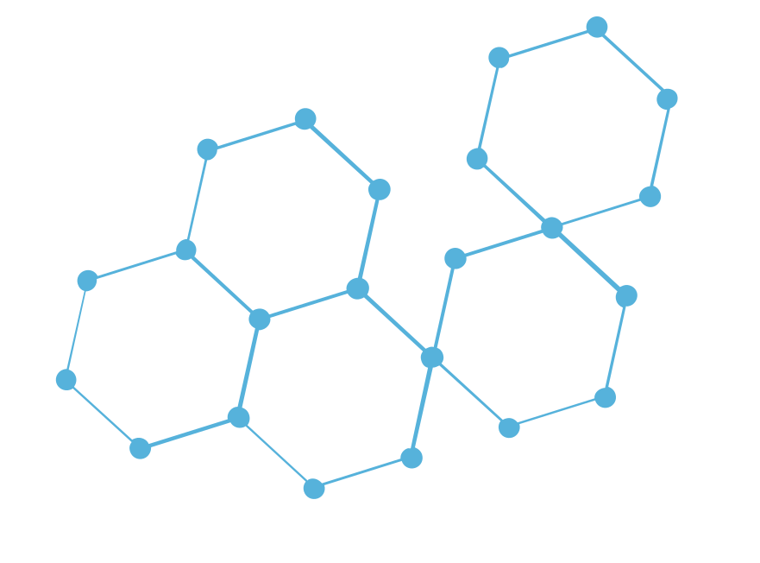
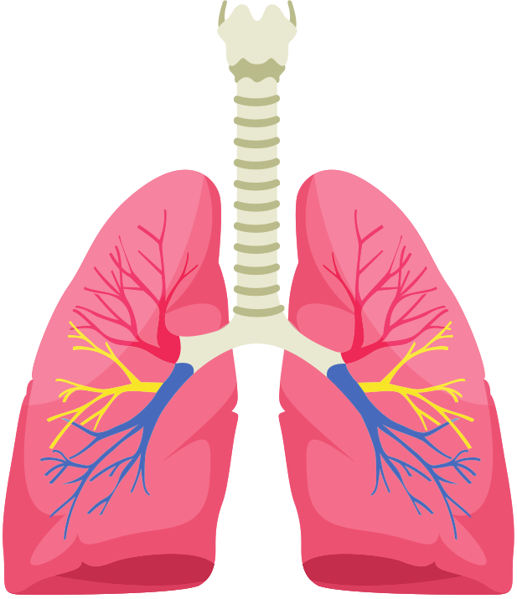
01
Organ Pernafasan Manusia

Slide 5

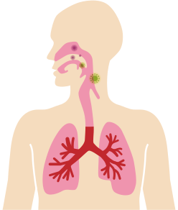

Organ Pernafasan Manusia
Manusia bernafas untuk hidup.
Hidung
Semasa bernafas, manusia menyedut udara masuk ke dalam peparu dan menghembus semula udara keluar dari peparu.
Trakea
Peparu

Slide 6
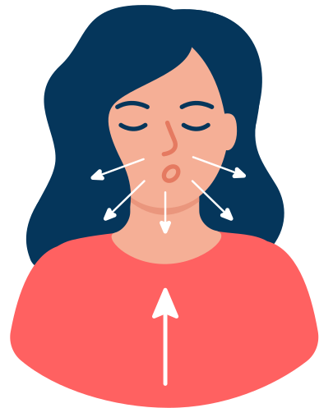
02
Proses Pernafasan Manusia

Slide 7


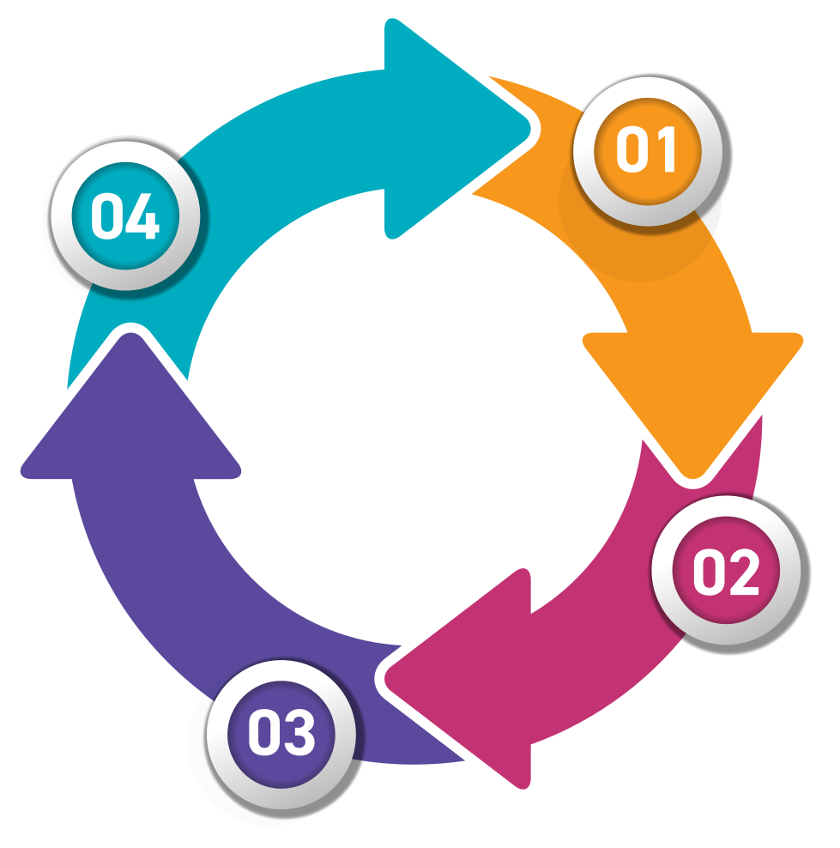


Oksigen akan masuk ke dalam peparu, manakala karbon dioksida pula akan keluar dari peparu.
Oksigen disedut masuk ke dalam hidung atau rongga mulut.
Proses Pernafasan Manusia
Semasa di peparu , proses pertukaran gas berlaku.
Oksigen melalui trakea.

Slide 8






Proses Pernafasan Manusia
Hidung
Hidung
Trakea
Trakea
Peparu
Peparu
Menarik nafas
Menghembus nafas
Karbon dioksida akan melalui
Oksigen akan melalui
Hidung
Trakea
Peparu
Peparu
Trakea
Hidung

Slide 9

03
Kandungan Oksigen dan Karbon Dioksida semasa Pernafasan

Slide 10





Kandungan Oksigen dan Karbon Dioksida
semasa Pernafasan
Semasa menarik nafas
Semasa menghembus nafas
Banyak oksigen disedut masuk
Kandungan oksigen
Sedikit oksigen dihembus keluar
Sedikit karbon dioksida disedut masuk
Kandungan karbon dioksida
Banyak karbon dioksida dihembus keluar

Slide 11
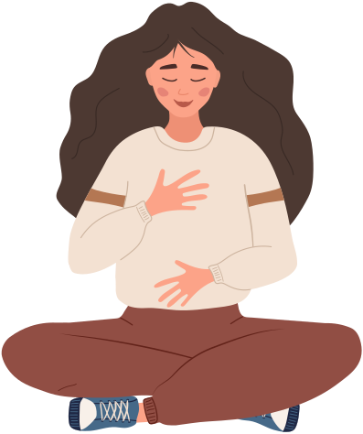
04
Pergerakan Dada semasa Pernafasan

Slide 12
Pergerakan Dada semasa Pernafasan
Semasa menarik nafas
Semasa menghembus nafas
Dada menaik
Pergerakan dada
Dada menurun
Udara masuk ke dalam peparu
Pergerakan udara
Udara keluar daripada peparu

Slide 13
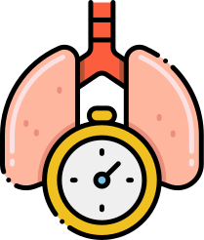
05
Kadar Pernafasan

Slide 14
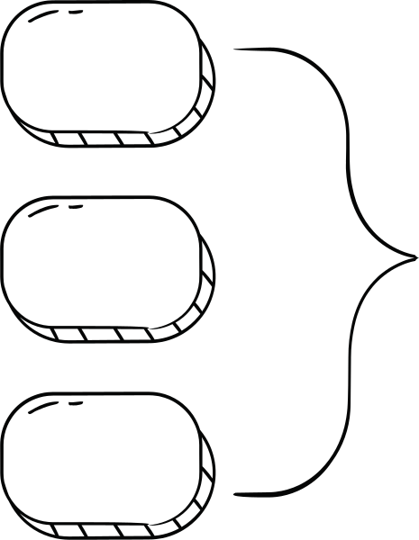

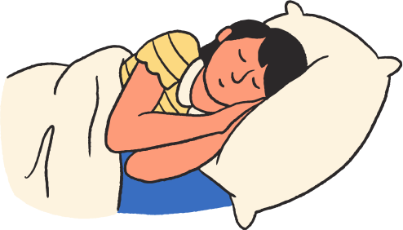

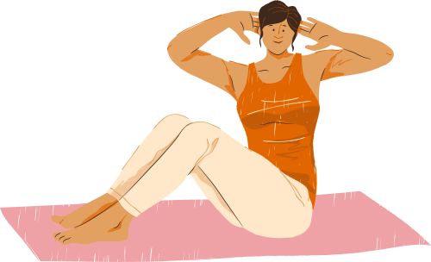

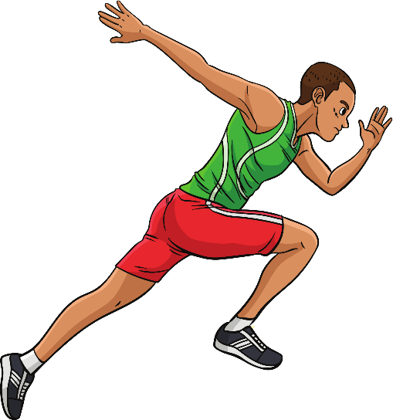
Kadar Pernafasan
Rendah
Kadar
Pernafasan
Kadar Pernafasan
Sederhana
Bilangan pergerakan dada naik dan turun dalam satu minit.
Kadar Pernafasan
Tinggi

Slide 15
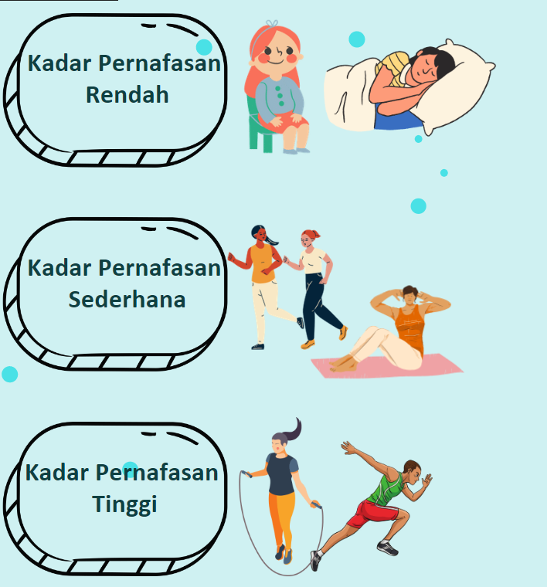

Kadar pernafasan bagi setiap aktiviti adalah berbeza kerana badan kita memerlukan kandungan udara yang tidak sama bagi setiap aktiviti tersebut.

Slide 16

06
Situasi yang Memberikan Kesan terhadap Pernafasan

Slide 17


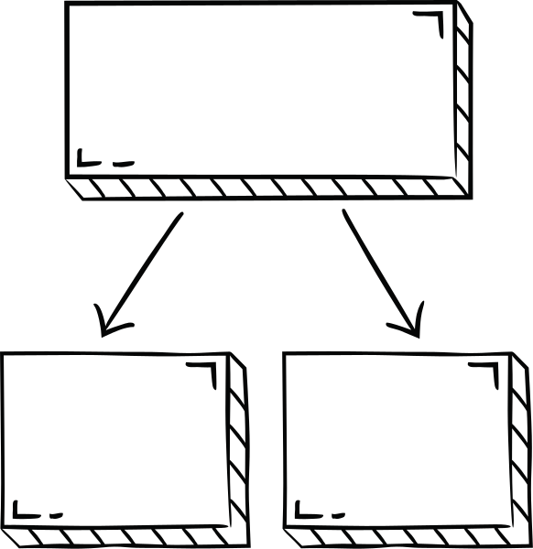

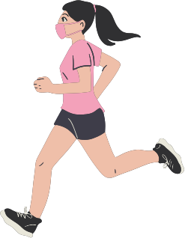


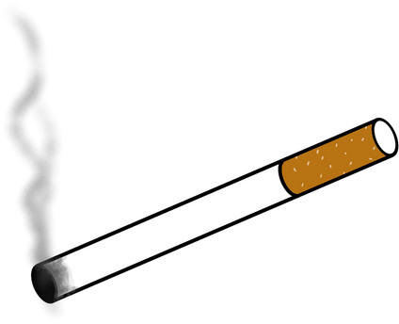

Situasi yang Memberikan Kesan terhadap Pernafasan
Berjoging di taman
Pembakaran terbuka
Tidak baik untuk pernafasan
Baik untuk pernafasan
Menyertai maraton
Merokok

Slide 18






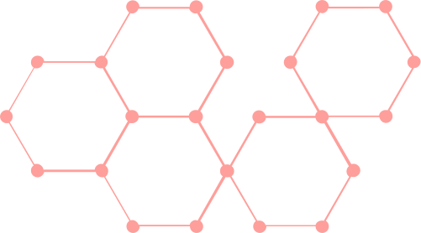

Sekian,
Terima Kasih

Slide 19


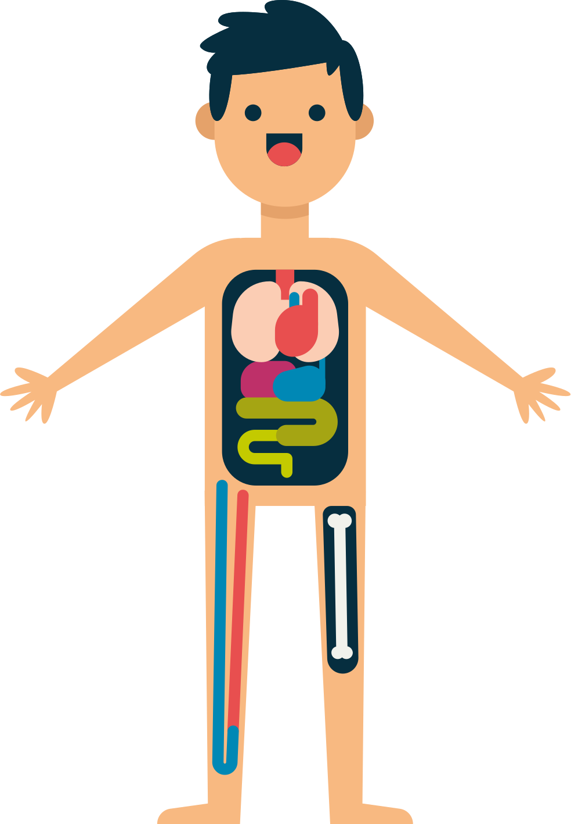
Darjah 4
Unit 2:
Manusia

Slide 20
Objektif Pembelajaran
01
02
03
Menyatakan maksud perkumuhan dan penyahtinjaan.
Mengenal pasti organ dan hasil bagi perkumuhan.
Membuat inferens kepentingan penyingkiran hasil perkumuhan dan hasil penyahtinjaan.

Slide 21
Isi Kandungan
01
02
03
Perkumuhan dan Penyahtinjaan
Organ dan Hasilnya
Kepentingan Perkumuhan dan Penyahtinjaan

Slide 22
01
Perkumuhan dan Penyahtinjaan

Slide 23


Air kencing
Perkumuhan
Proses penyingkiran bahan buangan dari badan
Peluh
Karbon dioksida dan wap air

Slide 24
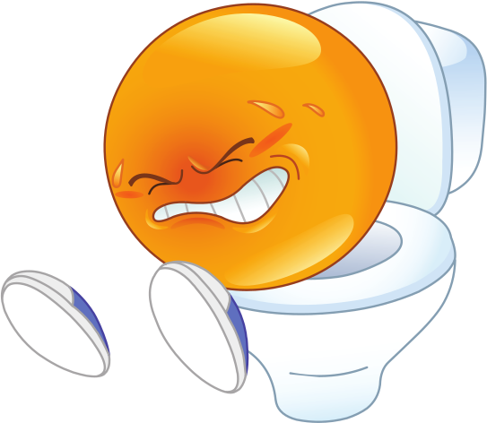
Penyahtinjaan
Proses penyingkiran tinja melalui dubur

Slide 25
02
Organ Perkumuhan dan Hasilnya

Slide 26
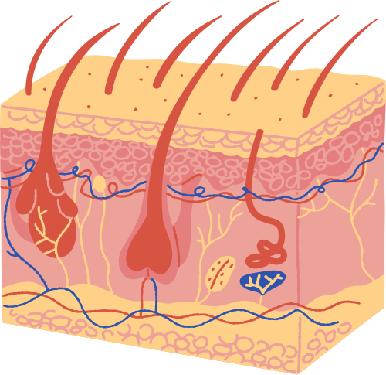
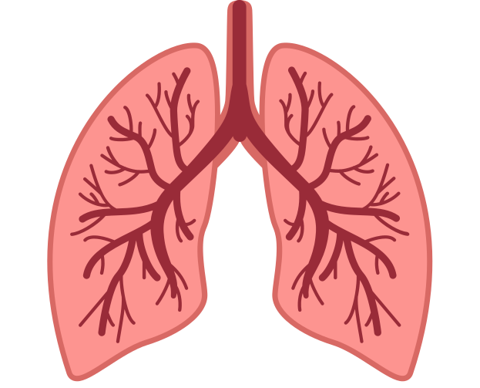
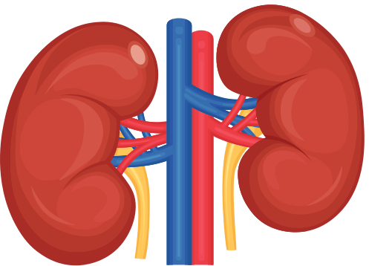
Merembeskan peluh.
Kulit
Organ Perkumuhan dan Hasilnya
Membebaskan karbon dioksida dan wap air.
Peparu
MUSCLE TISSUE
Saturn is a gas giant and has rings. It’s composed mostly of hydrogen and helium
Menyingkirkan air kencing.
Ginjal

Slide 27
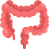
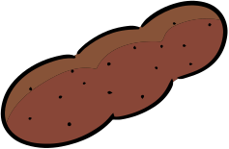
01
Makanan yang tidak tercerna semasa proses pencernaan akan menjadi tinja.
Usus besar
Organ Penyahtinjaan dan Hasilnya
02
Proses menyingkirkan
tinja berlaku melalui
dubur dan dinamakan
Penyahtinjaan.
Saturn is a gas giant and has rings. It’s composed mostly of hydrogen and helium
Dubur

Slide 28
03
Kepentingan Perkumuhan dan Penyahtinjaan

Slide 29
Kepentingan Perkumuhan dan Penyahtinjaan
Sembelit - Kesukaran untuk membuang air besar kerana tinja yang keras.
Penyakit batu karang - Kesukaran untuk membuang air kecil.
Oleh itu, hasil perkumuhan dan tinja penting untuk disingkirkan supaya badan sihat dan tidak jatuh sakit.

Slide 30

SEKIAN,
TERIMA KASIH

Slide 31


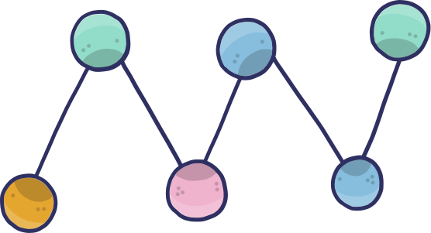
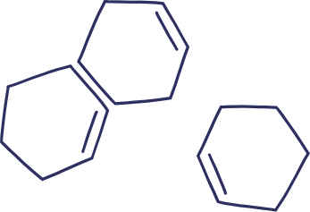





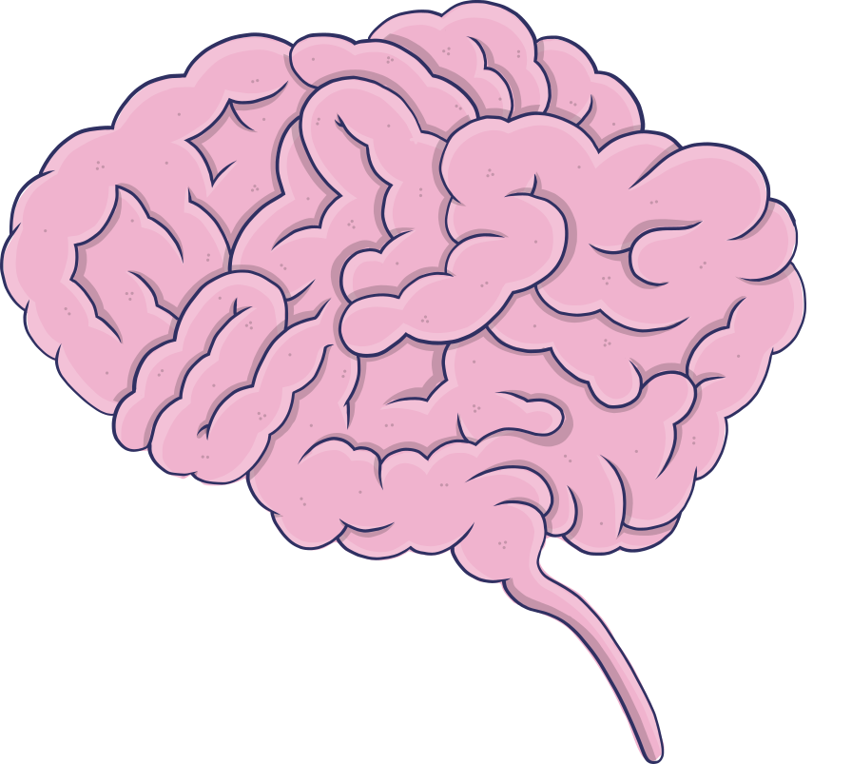
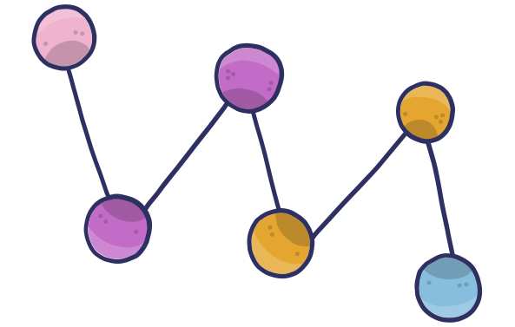
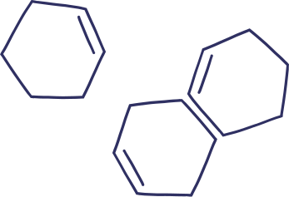




Unit 2: Manusia

Slide 32




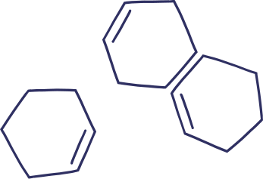
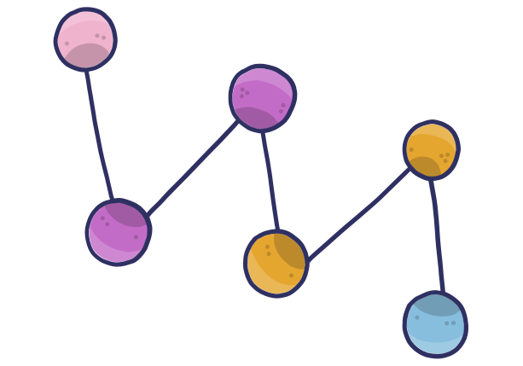

Objektif Pembelajaran
01
02
Menyatakan manusia bergerak balas apabila organ deria menerima rangsangan.
Menjelas dengan contoh gerak balas manusia terhadap rangsangan dalam kehidupan harian.
03
04
Membuat inferens tentang kepentingan gerak balas manusia terhadap rangsangan.
Memerihalkan tabiat yang mengganggu proses gerak balas manusia terhadap rangsangan.

Slide 33
Isi Kandungan
01
02
Gerak Balas Terhadap Rangsangan &
Organ Deria
Kepentingan Gerak Balas
03
Tabiat yang Mengganggu Gerak Balas Manusia

Slide 34




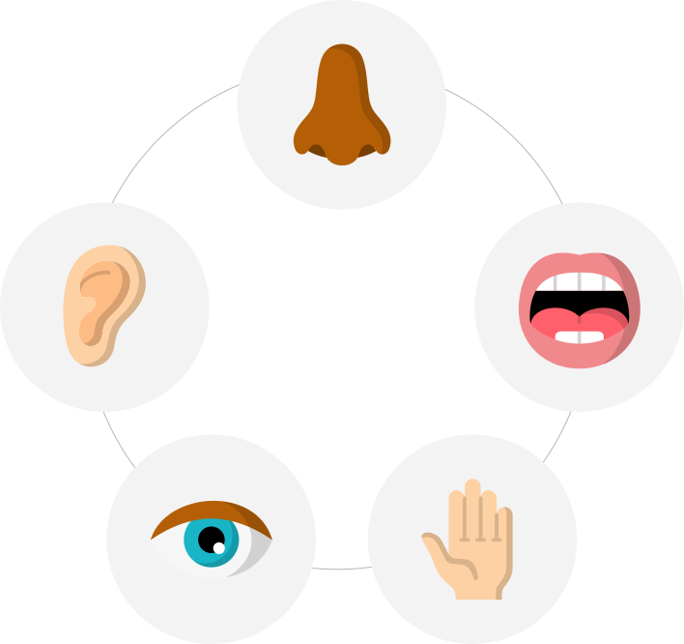
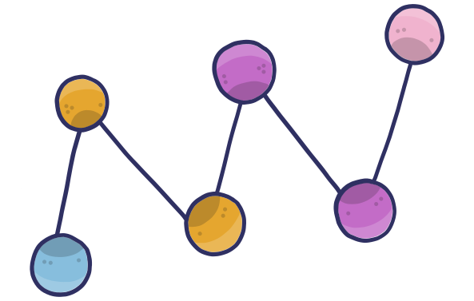
01
Gerak Balas Terhadap Rangsangan &
Organ Deria

Slide 35
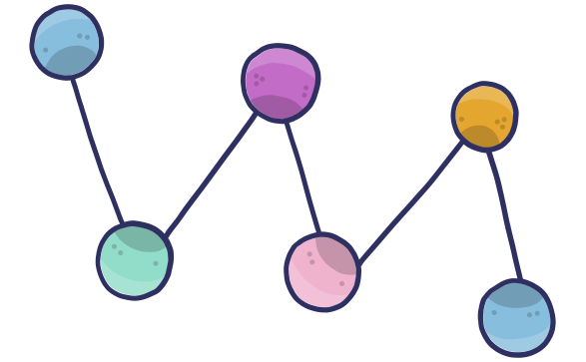






Gerak Balas terhadap Rangsangan
Rangsangan ialah gerak balas manusia terhadap persekitaran yang dikesan melalui organ deria
Rangsangan:
Melihat kilat
Gerak balas:
Menutup telinga
Mata
Lidah
Telinga
Rangsangan:
Makan makanan masam
Gerak balas:
Mengemam lidah
Rangsangan:
Bunyi hon
Gerak balas:
Terkejut
Rangsangan:
Tersentuh duri
Gerak balas:
Mengangkat tangan
Kulit
Hidung
Rangsangan:
Bau masakan
Gerak balas:
Menghidu bau makanan

Slide 36
02
Kepentingan Gerak Balas

Slide 37


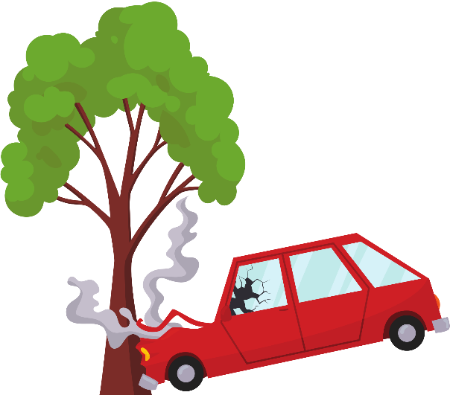

Mengelakkan diri daripada bahaya
Mengelakkan
kecederaan
Kepentingan Gerak Balas
Mendapatkan maklumat dan berkomunikasi
Menyelamatkan diri

Slide 38
03
Tabiat yang Mengganggu Gerak Balas Manusia

Slide 39


Meminum arak
Ketiga-tiga tabiat ini menjejaskan organ deria dan menyebabkan gerak balas lambat ketika menerima rangsangan
Tabiat yang Mengganggu Gerak Balas Manusia
Menghidu gam
Menyalahgunakan dadah

Slide 40

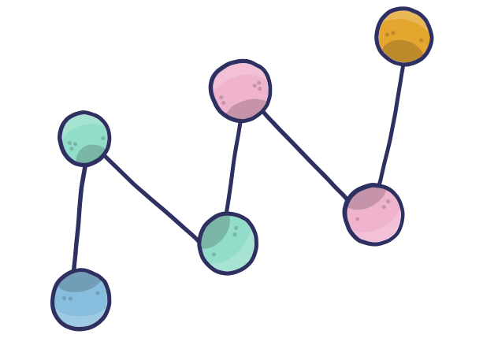
Sekian,
Terima Kasih

